Slide 1
Алгоритмы выравнивания
Лекция 2.

Slide 2
План
Обратная задача
Надежное решение: блоки множественного выравнивания. Но его еще надо построить!
Парное выравнивание
Вес
Матрица весов
Штрафы за гэпы (индели)
Концевые индели (гэпы)
Перебор выравниваний: число вариантов
Динамическое программирование
Дорога через Манхеттен
Алгоритм Нидельмана-Вунша (Манхеттен с Бродвеями)
Оптимальное выравнивание с аффинными штрафами за индели (Манхэттен будущего с подземным и надземным эшелонами перемещения)
Оптимальное локальное выравнивание
Число операций
(*) Вычисление матрицы BLOSUM на примере матрицы дружелюбия

Slide 3
1. Повторение
Эволюция без крупных перестроек последовательности ДНК или белка от предка к потомку описывается выравниванием. В одном столбце выравнивания стоят потомки нуклеотида/аминокислоты предка
Драйверы эволюции – мутагенез и отбор
Чем больше прошло времени от предка, тем больше локальных изменений в геноме потомка. Конвергенция.
Задачи. Даны последовательности белков
Определить гомологичны ли белки
Восстановить выравнивание последовательностей гомологичных белков
На сегодня число последовательностей гомологичных белков бывает от 2х до десятков и сотен тысяч
Выравнивание аминокислотных последовательностей иногда можно проверить по совмещению структур белков

Slide 4
ЗАДАЧА ВЫРАВНИВАНИЯ
…ACRKTPD…
…ACRKSPD…
…ANRKTPD…
…ACRKSPR…
…ANRKTPQ…
…ACHKSPR…
…ACRKPR…
…AVNRKTPQ…
Эволюция соответствует такому выравниванию:
…A-CHKSPR…
…A-CRK-PR…
…AVNRKTPQ…
Как построить это выравнивание, зная только последовательности …ACHKSPR… …ACRKPR… …AVNRKTPQ… ?

Slide 5
2. Большинство современных программ выравнивания используют алгоритм парного выравнивания
Глобальное выравнивание: алгоритм
Нидельмана-Вунша (Needleman-Wunsch)
Needleman, Saul B. & Wunsch, Christian D. (1970)."A general method applicable to the search for similarities in the amino acid sequence of two proteins".Journal of Molecular Biology. 48 (3): 443–53.
Локальное выравнивание: алгоритм
Смита - Вотермана (Smith - Waterman)
Smith, Temple F. & Waterman, Michael S. (1981)."Identification of Common Molecular Subsequences"(PDF). Journal of Molecular Biology. 147: 195–197.

Slide 6
Как построить выравнивание последовательностей двух гомологичных белков?
Обсуждаем предложения

Slide 7
Вес выравнивания
Примеры выравниваний двух последовательностей
Чтобы выбрать лучшее каждому выравниванию приписывается вес.
Лучшее то, у которого вес больше
Вес выравнивания равен сумме весов колонок с заменами минус сумма штрафов за индели
Что хорошо и что плохо:
Совпадение букв (++)
Сходство а.к. (+)
Непохожие а.к. (-)
Буква против гэпа (--)
Длина инделя (-)
ACHKSPR-
AVNRKTPQ
* +
-ACHKSPR
AVNRKTPQ
*+*
ACHKS--PR
A-VNRKTPQ
* *
ACH---KSPR
A--VNRKTPQ
* *+*
ACH-KSPR
AVNRKTPQ
* *+*
AC-HKSPR
AVNRKTPQ
* +*+*
ACHKSPR--------
-------AVNRKTPQ

Slide 8
Вес замены. Матрица BLOSUM62
A R N D C Q E G H I L K M F P S T W Y V B Z X *
A 4 -1 -2 -2 0 -1 -1 0 -2 -1 -1 -1 -1 -2 -1 1 0 -3 -2 0 -2 -1 0 -4
R -1 5 0 -2 -3 1 0 -2 0 -3 -2 2 -1 -3 -2 -1 -1 -3 -2 -3 -1 0 -1 -4
N -2 0 6 1 -3 0 0 0 1 -3 -3 0 -2 -3 -2 1 0 -4 -2 -3 3 0 -1 -4
D -2 -2 1 6 -3 0 2 -1 -1 -3 -4 -1 -3 -3 -1 0 -1 -4 -3 -3 4 1 -1 -4
C 0 -3 -3 -3 9 -3 -4 -3 -3 -1 -1 -3 -1 -2 -3 -1 -1 -2 -2 -1 -3 -3 -2 -4
Q -1 1 0 0 -3 5 2 -2 0 -3 -2 1 0 -3 -1 0 -1 -2 -1 -2 0 3 -1 -4
E -1 0 0 2 -4 2 5 -2 0 -3 -3 1 -2 -3 -1 0 -1 -3 -2 -2 1 4 -1 -4
G 0 -2 0 -1 -3 -2 -2 6 -2 -4 -4 -2 -3 -3 -2 0 -2 -2 -3 -3 -1 -2 -1 -4
H -2 0 1 -1 -3 0 0 -2 8 -3 -3 -1 -2 -1 -2 -1 -2 -2 2 -3 0 0 -1 -4
I -1 -3 -3 -3 -1 -3 -3 -4 -3 4 2 -3 1 0 -3 -2 -1 -3 -1 3 -3 -3 -1 -4
L -1 -2 -3 -4 -1 -2 -3 -4 -3 2 4 -2 2 0 -3 -2 -1 -2 -1 1 -4 -3 -1 -4
K -1 2 0 -1 -3 1 1 -2 -1 -3 -2 5 -1 -3 -1 0 -1 -3 -2 -2 0 1 -1 -4
M -1 -1 -2 -3 -1 0 -2 -3 -2 1 2 -1 5 0 -2 -1 -1 -1 -1 1 -3 -1 -1 -4
F -2 -3 -3 -3 -2 -3 -3 -3 -1 0 0 -3 0 6 -4 -2 -2 1 3 -1 -3 -3 -1 -4
P -1 -2 -2 -1 -3 -1 -1 -2 -2 -3 -3 -1 -2 -4 7 -1 -1 -4 -3 -2 -2 -1 -2 -4
S 1 -1 1 0 -1 0 0 0 -1 -2 -2 0 -1 -2 -1 4 1 -3 -2 -2 0 0 0 -4
T 0 -1 0 -1 -1 -1 -1 -2 -2 -1 -1 -1 -1 -2 -1 1 5 -2 -2 0 -1 -1 0 -4
W -3 -3 -4 -4 -2 -2 -3 -2 -2 -3 -2 -3 -1 1 -4 -3 -2 11 2 -3 -4 -3 -2 -4
Y -2 -2 -2 -3 -2 -1 -2 -3 2 -1 -1 -2 -1 3 -3 -2 -2 2 7 -1 -3 -2 -1 -4
V 0 -3 -3 -3 -1 -2 -2 -3 -3 3 1 -2 1 -1 -2 -2 0 -3 -1 4 -3 -2 -1 -4
B -2 -1 3 4 -3 0 1 -1 0 -3 -4 0 -3 -3 -2 0 -1 -4 -3 -3 4 1 -1 -4
Z -1 0 0 1 -3 3 4 -2 0 -3 -3 1 -1 -3 -1 0 -1 -3 -2 -2 1 4 -1 -4
X 0 -1 -1 -1 -2 -1 -1 -1 -1 -1 -1 -1 -1 -1 -2 0 0 -2 -1 -1 -1 -1 -1 -4
* -4 -4 -4 -4 -4 -4 -4 -4 -4 -4 -4 -4 -4 -4 -4 -4 -4 -4 -4 -4 -4 -4 -4 1
26

Slide 9
Матрицы весов замен а.к.о.
Имеется много матриц:
Серия BLOSUM: 90, 80, 62, 45, 30 и др.
Серия PAM: 30, 70, 250 и др
Другие
Матрицы BLOSUM основаны на частотах замен остатков в блоках гомологичных белков из БД BLOCKS (http://blocks.fhcrc.org/blocks/)
Веса вычисляются как логарифмы отношения частоты замены а.к. i на а.к. j к вероятности увидеть i и j в одной колонке выравнивания случайных последовательностей
p_{i,j}
q_{i} и q_{i} - частота а.к.о. i и j в белках
λ - коэффициент для удобства

Slide 10
Пример блока
Block IPB002001C
ID DIUHORMONER; BLOCK
AC IPB002001C; distance from previous block=(42,48)
DE Diuretic hormone receptor signature
BL PR01127; width=17; seqs=8; 99.5%=796; strength=1136
DIHR_ACHDO|Q16983 ( 176) YICNDATWIISAVVQEY 100
DIHR_MANSE|P35464 ( 129) YILSACSWILNLVLQNW 69
Q65AS2|Q65AS2_NILLU ( 301) YIMADFMWILNITVQMS 54
Q65AS3|Q65AS3_NILLU ( 293) YIMADFMWILNITVQMS 54
Q7Q773|Q7Q773_ANOGA ( 192) YIMSSSLWILILSLQIT 66
Q4V3E9|Q4V3E9_DROME ( 204) YITSALLWILTLFLQVI 69
Q9V716_DROME ( 172) YIMSALFWILLLSVQIS 45
Q291K5|Q291K5_DROPS ( 176) YIMSALFWILLLSVQIS 45
//

Slide 11
Отношение правдоподобия и его логарифм
Зоолог с экзопланеты HD 40307 g изучает людей. Он хочет описать склонность особей сидеть рядом с особями того же или другого пола. В театральном зале с 10-ю рядами по 10 мест сидят 20 юношей и 80 девушек.
Вероятность q_{ж} обнаружить девушку на 3м месте во 2м ряду (как и на любом другом месте) равна 0.8. Для юноши - q_{м} = 0.2
Всего 9*10 = 90 пар сидящих рядом зрителей
Если зрители рассаживаются случайно и независимо друг от друга, то из всех пар сидящих рядом в одном ряду примерно (q_{м} *q_{м} )*90 = 3.6 пар ММ (q_{ж} *q_{ж} )*90 = 57.6 пар ЖЖ (q_{м} *q_{ж} )*90 = 14.4 пар МЖ (q_{ж} *q_{м} )*90 = 14.4 пар ЖМ
Зоолог посчитал сколько каких пар, разделил на число всех пар (90) и обозначил p_{мм}, p_{жж}, p_{мж}, p_{жм} . Частоты p_{мж}, и p_{жм} усреднил.
L _{мм} = p_{мм}/(q_{м}*q_{м}) счёл склонностью юношей сидеть рядом, аналогично – для других типов пар
Логарифм -λ log₂L _{мм} и аналогичные назвал “весом дружелюбности” и составил матрицу весов дружелюбности
Опубликовал статью “О правильной рассадке Homo используя мою матрицу BLOSUM”
 |  | С | Ц | Е | Н | А
м | м | ж | ж | ж | ж | ж | ж | ж | ж
ж | ж | ж | ж | м | м | ж | ж | ж | м
м | ж | ж | ж | ж | м | ж | ж | ж | м
м | м | ж | ж | ж | ж | ж | ж | ж | ж
ж | ж | м | ж | ж | м | ж | ж | ж | ж
ж | ж | ж | м | ж | ж | ж | ж | ж | ж
м | м | ж | ж | ж | ж | ж | ж | ж | ж
ж | м | ж | ж | ж | ж | ж | ж | м | ж
ж | м | ж | ж | ж | м | ж | ж | ж | ж
ж | ж | ж | м | ж | ж | ж | ж | ж | ж

Slide 12
Штраф за индель
Линейный. Штраф пропорционален числу символов гэпа “-”: штраф = n*g где n – число гэпов, g –штраф за один гэп
Аффинный. За первый гэп инделя g, за каждый следующий h; при этом h << g: штраф за индель длины k равен g + (k-1)h Штрафы за все индели суммируются
Логарифмический и произвольный
За индель длины k штраф h(k) = λlog_{b} k, λ и b подбираются
Требования h(k+1) > h(k), функция h(x) выпуклая

Slide 13
3. Алгоритм парного выравнивания
Ниделмана - Вунша

Slide 14
Мы будем решать другую задачу:
Как быстрее проехать по Манхэттену в зависимости от трафика?

Slide 15
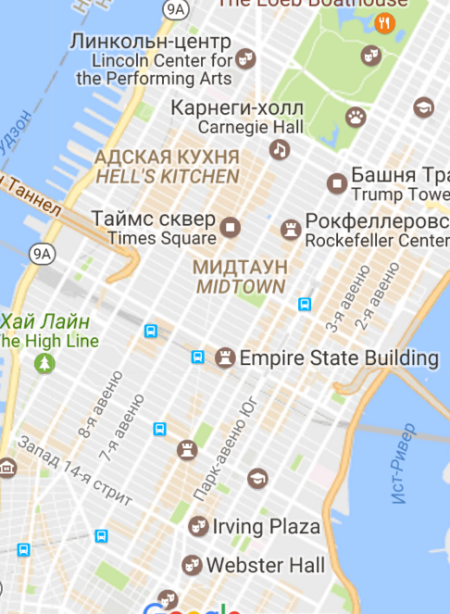
Задача навигатора: найти самый быстрый путь от перекрестка 34 street c 10 avenue до перекрестка 14 street с 5 avenue. Google.map указывает время проезда по каждой улице от перекрестка до следующего перекрестка
10 av
9 av
8 av
7 av
6 av
5 av
34 st
33 st
32 st
31 st
30 st
29 st
28 st
27 st
26 st
25 st
24 st
23 st
22 st
21 st
20 st
19 st
18 st
17 st
16 st
15 st
14 st

Slide 16
Время данного пути вычисляется как сумма времен проезда от перекрестка до следующего
10 av
9 av
8 av
7 av
6 av
5 av
34 st
33 st
32 st
31 st
30 st
29 st
На каждом участке улицы указано время с учетом трафика (не показано)
28 st
27 st
26 st
25 st
24 st
23 st
22 st
Дополнительное условие: едем только на юг или на восток
21 st
20 st
19 st
18 st
17 st
16 st
15 st
14 st

Slide 17
Задача
Сколько всего разных путей если надо проехать n кварталов на восток и m – на юг?
При n = m = 50 много даже для компьютера …
=> ПЕРЕБОР НЕВОЗМОЖЕН!

Slide 18
Основной шаг алгоритма
* На перекресток C можно попасть либо из A, либо из B.
* Если оптимальный путь в A занимает 20 мин, путь A-C – 2 мин, то путь в C через A занимает 22 мин * Если оптимальный путь в B – 10 мин, B-C – 15 мин (пробка), то путь в C через B занимает 25 мин
Значит, оптимальный путь до C занимает 22 мин, и это путь из A.
Запомним это в C!
9 av
8 av
7 av
6 av
10
24 st
B
15
23 st
A
2
C
20
22 из A
22 st
21 st
20 st

Slide 19
Такой порядок расчетов обеспечивает вычисление оптимального пути от начала до любого перекрестка
9 av
8 av
7 av
6 av
Лучшее время вычислили.
А как ехать-то?
24 st
1
2
3
4
По ходу вычислений для каждого перекрестка C мы запоминали не только лучшее время, но и из какого соседнего перекрестка надо приехать: из A или из B (см. предыдущий слайд)
23 st
5
6
7
8
22 st
9
10
11
12
21 st
13
14
15
16
20 st
17
18
19
20
Оптимальный маршрут прокладывается от конечного пункта до начального по запомненным “стрелочкам”.

Slide 20
Сколько операций?
Если надо проехать n кварталов направо и m – вниз, то имеем (n+1)*(m+1) перекрестков
В каждом надо выполнить несколько операций – одно и то же число C в каждой вершине
Значит, всего С*(n+1)*(m+1) операций
При n = m = 50 получаем ~ 50*50 = 2 500 операций – пустяки для компьютера!

Slide 21
Как это называется?
Алгоритм динамического программирования решает задачу
Дан ориентированный граф с весами ребер
Найти оптимальный путь между двумя вершинами
Условия применимости
Вес пути равен сумме весов ребер
Более общая формулировка: значение в вершине C зависит только от весов стрелочек в C и значений в вершинах, из которых идут стрелочки

Slide 22
Задача построения оптимального парного выравнивания решена! Предполагается, что штраф за гэп линейный
Остается понять, что такое Манхэттен и время проезда

Slide 23
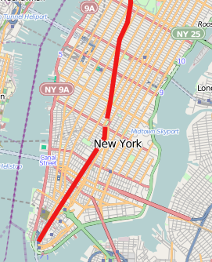
… и добавить “Бродвеи” :)

Slide 24
“Манхэттен с Бродвеями” – это карта сходства двух последовательностей
M A S T R
M
G
S
S
N
K

Slide 25
Путь <=> глобальное выравнивание
M A S T R
M
GS
S
N
K
Перемещаться можно направо, вниз или по диагонали вниз
Вес диагонали берется из матрицы
Вес горизонтальной и вертикальной стрелки равен штрафу за гэп
Путь превращается в выравнивание согласно примеру.
M-AST-R
MG-SSNK

Slide 26
Часто вместо кусочка “Бродвея” в клетке пишут вес из матрицы
M A S T R
M
G
S
S
N
K
5
-1
-1
-1
-1
Я считаю, что “Манхеттен с
Бродвеями” правильнее
-1
0
0
-2
-2
-1
1
4
1
-1
-1
1
4
1
-1
ы
-2
-2
1
0
0
-1
-1
0
5
2
M-AST-R
MG-SSNK
Вес равен 5+4+1+2 – 3g где g – штраф за гэп

Slide 27
Сколько операций при линейных штрафах за гэпы?
n – длина первой последовательности
m – длина второй последовательности
Вершин графа (n+1)*(m+1)
Значит, всего С_{lin}*(n+1)*(m+1) операций, см. слайд про Манхэттен
При n = m = 1000 получаем ~1 000*1 000 = 1 млн операций – не много для современного компьютера (порядка 30 млн арифметических операций в секунду)

Slide 28
Аффинные штрафы за гэпы. Подсказка для интересующихся
Штраф за первый гэп инделя равен g, за каждый последующий h и h << g
Приходится усложнить граф: каждая вершина заменяется на три: одна “под” перекрестком, одна “над” перекрестком.
В Манхэттене будущего под каждой avenue проложена линия метро с севера на юг, над каждой street монорельс с запада на восток. Поездки в метро и по монорельсу - штраф h за квартал, спуск в метро/подъём на монорельс – штраф g
(*) Опишите граф для аффинных штрафов и веса ребер
Число операций для аффинных гэпов равно C_{af}*n*m. Константа C_{af} больше C_{lin} по крайней мере, втрое; для компьютера – не существенно.

Slide 29
Штрафы за концевые гэпы. Сравните два выравнивания: без штрафов за концевые гэпы и с ними
Рис. 1. Выравнивание с нулевыми штрафами за концевые индели. Концевые индели выделены оранжевым. В этом примере выравнивание известно, выделено зеленым
Рис. 1. Выравнивание со штрафами за концевые индели

Slide 30
Произвольные (напр. логарифмические) штрафы за гэпы.
Приходится усложнить граф “Манхэттен с Бродвеями” (без метро и монорельса), в каждой вершине добавив стрелки:
во все лежащие южнее перекрестки ТОЙ ЖЕ avenue
… и все лежащие восточнее перекрестки ТОЙ ЖЕ street
Число операций для логарифмических гэпов имеет порядок C_{log}*n*m*(n+m) (проверить!)
При n = m = 1000 получаем ~1 000*1 000 * 1000 = 1 МЛРД (!) операций. Это критично, а лучше ли это? Не доказано практикой.

Slide 31
В EMBOSS алгоритм парного выравнивания с аффинными гэпами реализован в программе needle
Алгоритм динамического программирования для выравнивания последовательностей был предложен в 1970 году

Slide 32
Оптимальное парное локальное выравнивание
Пример, когда очевидно что локальное лучше
Почему вес локального выравнивания может быть больше веса оптимального глобального
Модификация графа для Смита-Вотермана
water в EMBOSS

Slide 33
Разные части одного и того же выравнивания

Slide 34
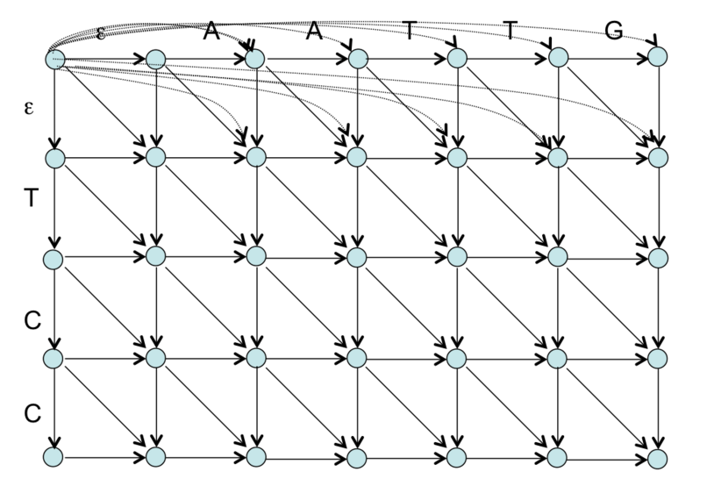
Граф для построения оптимального локального выравнивания с помощью динамического программирования
К графу Манхеттен с Бродвеями добавляем следующие стрелки:
Из начальной вершины проводим стрелку в КАЖДУЮ из вершин (показаны только некоторые)
Из КАЖДОЙ вершины проводим стрелку в конечную вершину (не показаны)
Веса всех новых стрелок равны 0
Все новые стрелки трудно изобразить одновременно ( ( Это обычная проблема с графами, которые невозможно спроектировать на плоскость без самопересечений
T
T
http://www.csbio.unc.edu/mcmillan/Comp555S16/Lecture14.html

Slide 35
Вернемся к биологическому смыслу
Хочется: построить выравнивание, в котором гомологичные аминокислотные остатки стоят в одной колонке
Можется: построить выравнивание с максимальным весом
“Хочется” ≠ “можется” :(
Знания и опыт иногда помогают улучшить выравнивание вручную и, главное, правильно его интерпретировать
Можно ли по выравниванию определить гомологичны ли белки?

Slide 36
Чего я жду от алгоритмов и программ в биоинфороматике
Понятность алгоритма
Масштабируемость – можно применять в крайних ситуациях без подгонки
Выдерживает грамотное тестирование
Удобна в использовании

Slide 37
Take home messages
Оптимальное выравнивание может не совпадать с выравниванием, описывающим эволюцию последовательности
Динамическое программирование по сравнению с перебором кардинально ускоряет поиск оптимального выравнивания
Для динамического программирования нужен граф с ориентированными ребрами (стрелочками) и весами на ребрах ребер. Обязательное условие – вес пути равен сумме весов ребер (аддитивность)
Разные виды парного выравнивания отличаются графами, хотя в основе всех графов – Манхеттен с Бродвеями

Slide 38
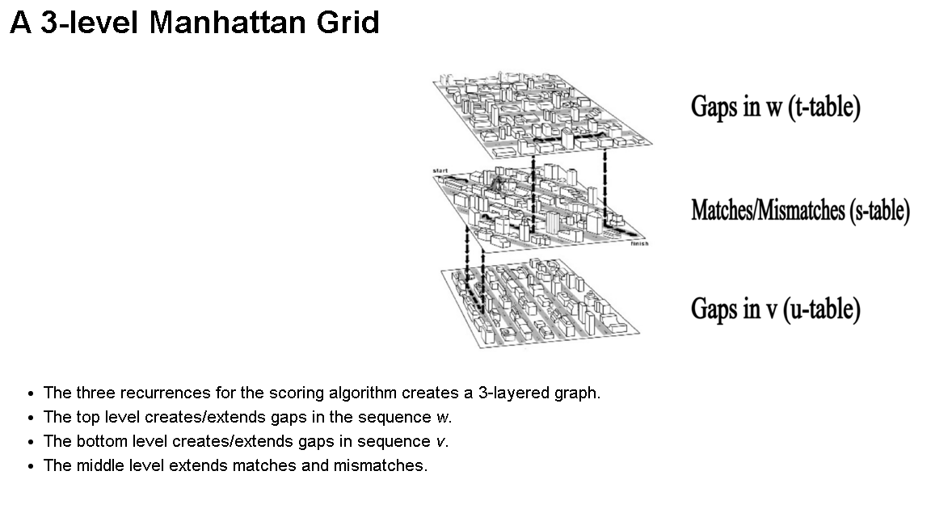
Добавления после прочтения лекции
Честное слово, я придумал Манхэттен независимо :) ААл
http://www.csbio.unc.edu/mcmillan/Comp555S16/Lecture14.html
На этом сайте можно найти подсказки по выполнению дополнительных заданий. Их можно использовать со ссылкой, но только не путем бездумного копирования и
перевода.
ААл

